Slide 1
Институт торговли и сферы услуг
Кафедра технологии и организации общественного питания
Инновационная идея
Разработка безотходной технологической схемы производства пищевых продуктов на основе корнеплодов моркови посевной и плодов яблони мелкоплодной

Slide 2
Команда:
Исполнитель: Балабуева Э.В.
гр.ИТ23-01БИТ ФГАОУ ВО СФУ
1 курс направления подготовки
19.03.04 – технология продукции и организация общественного питания
Руководитель: Первышина Г.Г., д.б.н., доцент, профессор кафедры ТООП ФГАОУ ВО СФУ

Slide 3
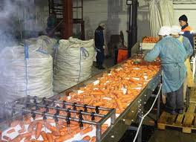
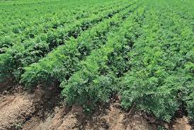
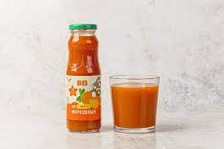
Проблемы, на решение которых направлена идея
Интерес потребителей к продуктам из натуральных компонентов с каждым годом все больше
Введение на рынок хлебобулочных изделий с повышенным содержанием β-каротина, ниацина, пищевых волокон, микроэлементов (магний, кальций)
Расширение ассортимента производства продуктов, обеспечивающих сбалансированный рацион питания населения
Возможность нивелировать негативное воздействие урбоэкосистем на организм человека
Возможность организации безотходного производства

Slide 4
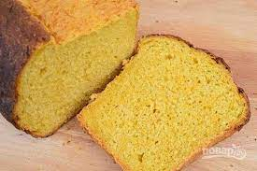
Основная идея проекта:
разработка безотходной технологической схемы комплексной переработки корнеплодов моркови посевной и плодов яблони мелкоплодной с получением сока, хлебобулочных изделий и обогащенного растительного масла

Slide 5
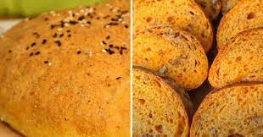
Цель идеи:
разработка и апробация безотходной технологической схемы производства пищевых продуктов на основе корнеплодов моркови посевной и плодов яблони мелкоплодной

Slide 6
Задачи идеи:
обосновать возможность комплексного использования корнеплодов моркови посевной и плодов яблони мелкоплодной с точки зрения химического состава с получением сока, обогащенного масла и хлебобулочных изделий;
предложить рецептуру для производства хлебобулочных изделий (булочки сдобные);
разработать проекты технической документации на производство хлебобулочных изделий с использованием растительного сырья Красноярского края

Slide 7
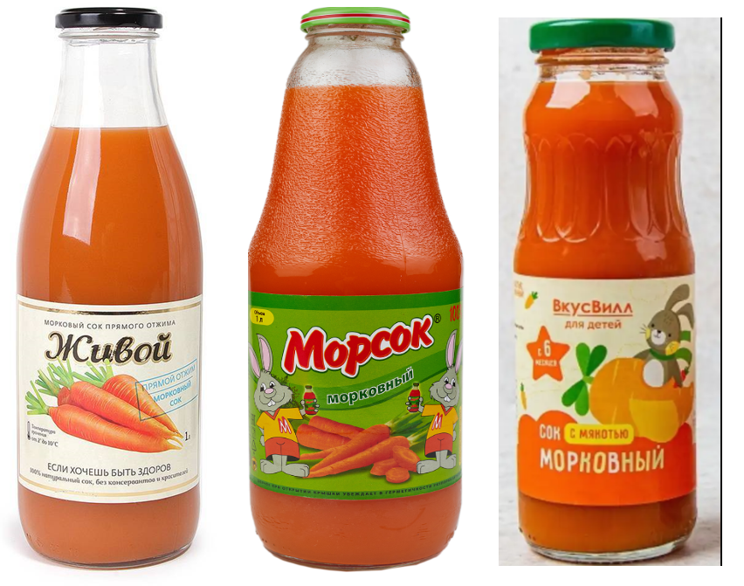
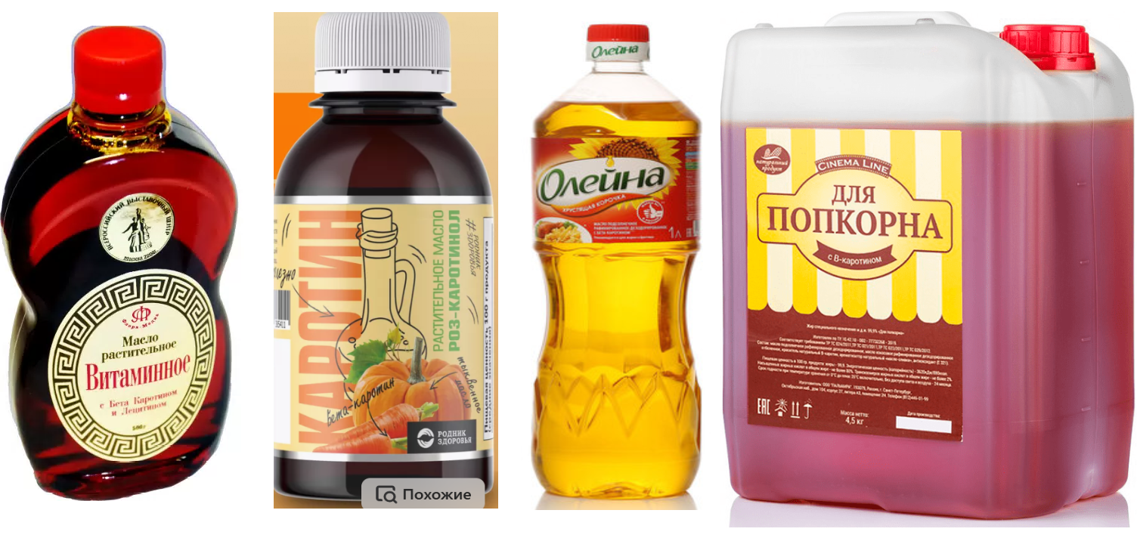
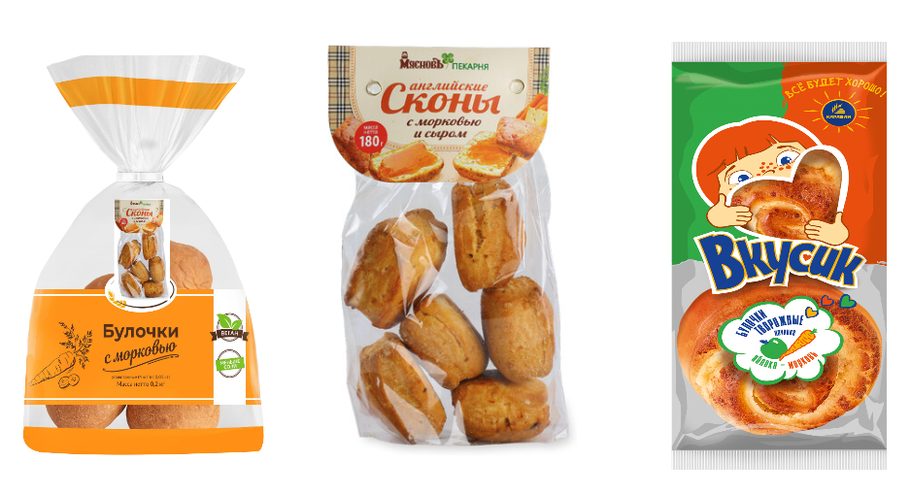
Результаты анализа рынка:
Конкуренты: соки овощные морковные:
масло растительное,
обогащенное β-каротином:
булочки сдобные:
Недостатки:
не являются брендом сибирских регионов России
Потребители:
население Красноярского края

Slide 8
Актуальность темы:
применение комплексных схем переработки локального сырья Красноярского края, используемого при приготовлении хлебобулочных изделий, соков и растительных масел позволит не только сформировать оригинальные вкусо-ароматические характеристики и расширить ассортимента продукции высокого качества, но и способствовать устойчивому развитию региона с точки зрения реализации задач, поставленных в «Стратегии повышения качества пищевой продукции в Российской Федерации до 2030 года», «Стратегии формирования здорового образа жизни населения, профилактики и контроля неинфекционных заболеваний на период до 2025 года» и национального проекта «Здравоохранение» (указ Президента РФ от 07.05.2018 г. № 204 «О национальных целях и стратегических задачах развития РФ на период до 2024 г.»)

Slide 9
Научный потенциал:
Объекты исследования :
морковь посевная сорта Витаминная 6 (выжимки)
масло растительное дезодорированное, рафинированное, обогащенное β-каротином;
яблоки мелкоплодные (выжимки)
Методы и методики исследования:
В работе используются официальные и общепринятые методы исследования сырья и готовой продукции:
органолептическая оценка по ГОСТ 7636 и ГОСТ 7631;
микробиологическая безопасность сырья и продукции ГОСТ 26669, ТР/ТС 021/2011, VER 4.2.1847-04
содержание растворимых сухих веществ в соответствии с ГОСТ 28562-90;
долю общих сухих веществ и остаточной влаги в сырье и полученных образцах продуктов питания – в соответствии с ГОСТ 28561-90;
суммарное содержание органических кислот в соответствии с ГОСТ 6687.4-86 и 25555.0-82 (по яблочной кислоте);
количество моно- и дисахаров в соответствии с ГОСТ 8756.13-87;
содержание Р-активных соединений (антоцианов, флавонолов и катехинов) – с использованием спектрофотометра согласно методикам Вигорова и Трибунской;
количественное содержание β-каротина по ГОСТ 8756.22; 50
общее содержание пектиновых веществ в соответствии с ГОСТ 29059;
количество пищевых волокон (клетчатки) в соответствии с ГОСТ Р 54014-2010;
функциональную направленность по ГОСТ Р 52349- 2005 «Продукты пищевые функциональные», 55577-2013 «Продукты пищевые функциональные. Информация об отличительных признаках и эффективности»

Slide 10
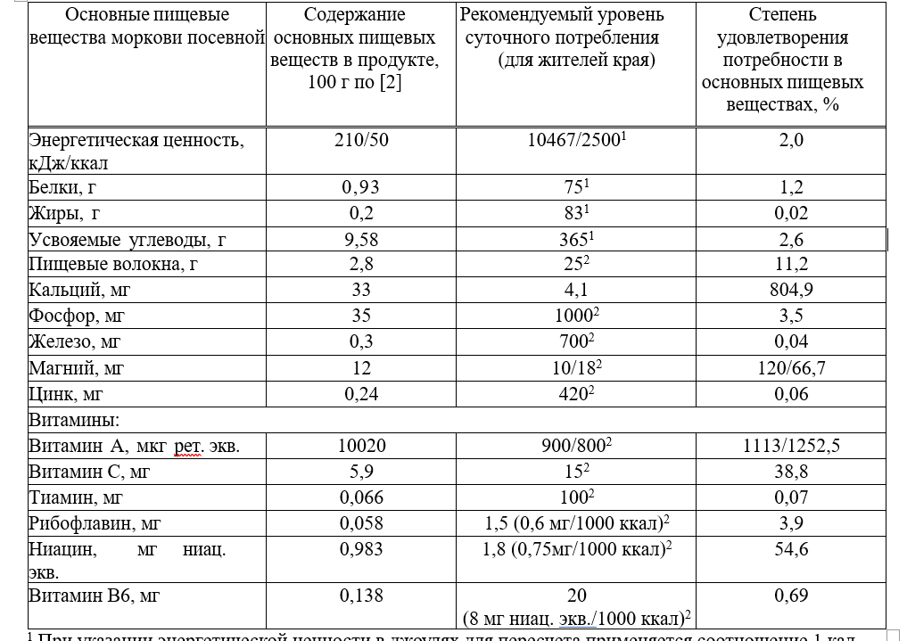
Оценка степени удовлетворения потребности организма человека в основных пищевых веществах при введении в пищевой продукт корнеплодов моркови посевной
Зеленкова Е.Н. Анализ каротиноидов методом ВЭЖХ в отдельных сортах моркови/ Е.Н.Зеленкова, З.Е.Егорова, П.С.Шабуня, С.А.Фатыхова// Вестник международной академии холода. 2015. №4. С.9-15
Елисеева Т. Морковь (лат. Daucus carota subsp. sativus) / Т.Елисеева, А.Тарантул // Журнал здорового питания и диетологии. 2018. Т.4. №6. С.43-54

Slide 11
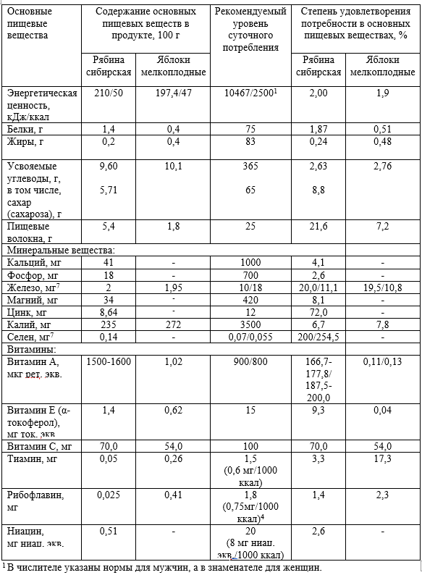
Оценка степени удовлетворения потребности организма человека в основных пищевых веществах при введении в пищевой продукт выжимок плодов яблони мелкоплодной и рябины сибирской
Минке, О.Э. Углеводный состав дикорастущих и культивируемых ягод Сибири /О.Э. Минке, С.Я. Корячкина, И.В. Сандракова, О.М. Фаттахова // Пищевая промышленность, - 1992. - №10. - С. 13.
Корячкина, С.Я. Минеральный состав дикорастущих и культивируемых ягод Сибири / С.Я.Корячкина, И.В.Сандракова, О.М.Фаттахова// Пище­вая промышленность, - 1992. - №6. - С. 25.

Slide 12
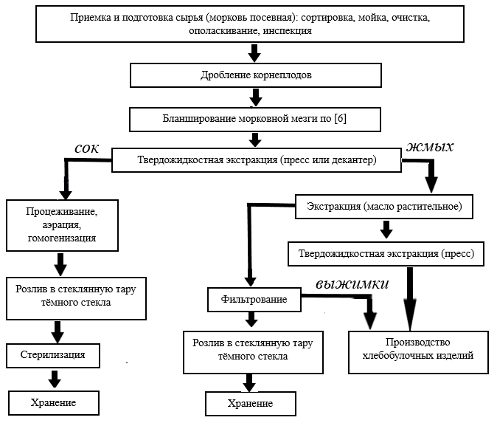
Технологическая схема предварительной обработки корнеплодов моркови посевной

Slide 13
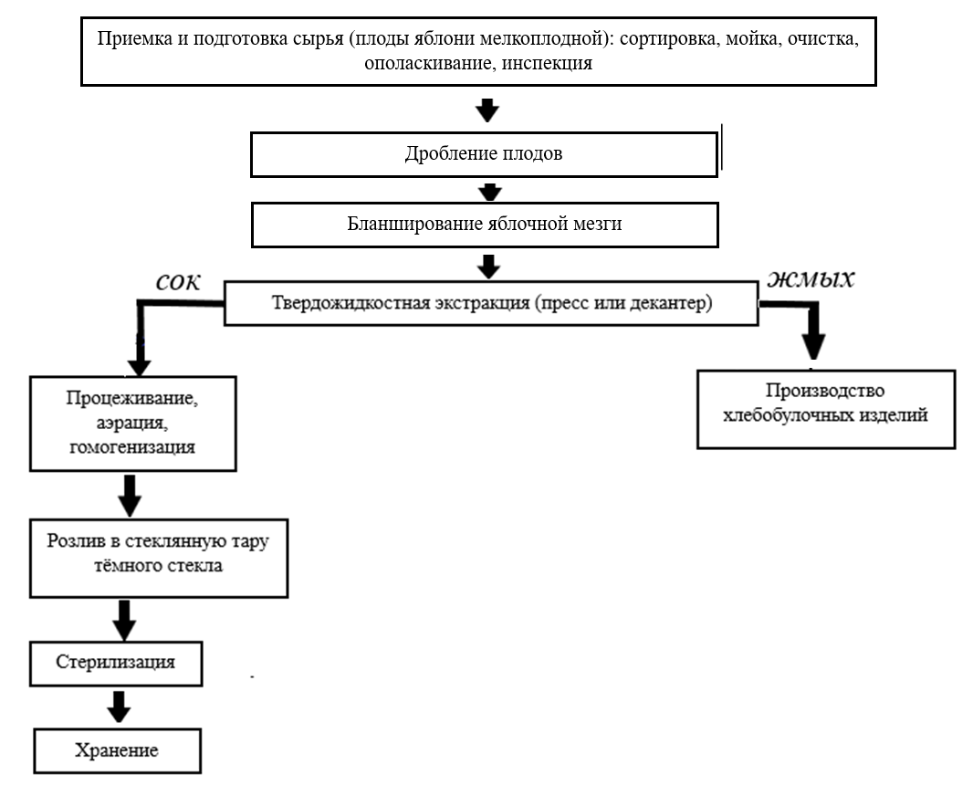
Технологическая схема предварительной обработки плодов яблони мелкоплодной

Slide 14
Рецептура хлебобулочных изделий на примере славянских булочек из муки высшего сорта - Арнауты
Наименование сырья | Расход сырья на 100 кг муки, кг
 | согласно [1] | предлагаемый к реализации
Мука пшеничная высшего сорта | 100 | 75-90
Выжимки корнеплодов моркови посевной + жмых плодов яблони мелкоплодной (диапазон варьирования) | - | 10-25
Дрожжи прессованные | 2 | 2*
Соль поваренная пищевая | 1,5 | 1,5
Сахар-песок | 6 | 6
Масло растительное рафинированное дезодорированное обогащенное | 6 | 6
Итого | 115,5 | 115,5
¹ Ершов П. С., Лубчук И.А. Сборник рецептур на хлеб и хлебобулочные изделия. С-Пб. : Профикс. - 2007. - 207 с.

Slide 15
Этапы реализации идеи:
1. Теоретический этап исследования
Анализ состояние научной проблемы
Постановка цели и задач
2. Экспериментально-аналитический этап
Хлебобулочные изделия на основе смеси муки:
пшеничной, полбы и спельты с добавлением
выжимок плодов моркови посевной
и жмыха яблони мелкоплодной
Оптимизация рецептурно-компонентных
решений и технологических
параметров производства
3. Практическая реализация
Разработка проекта технической
документации
Расчет экономической эффективности
Опытно-промышленная апробация
и внедрение полученных результатов

Slide 16
Описание конкретного результата идеи:
безотходная технологическая схема производства пищевых продуктов: хлебобулочных изделий, масла обогащенного и соков (в том числе купажированных) с использованием локального растительного сырья корнеплодов моркови посевной и плодов яблони мелкоплодной, что позволит расширить ассортимент продукции высокого качества

Slide 17
Смета расходов:
Вид затрат | Сумма, руб.
Общие затраты на разработку
Электроэнергия | 8500,00
Химические реактивы | 3200,00
Амортизация оборудования | 320,00
Сырье | 12000,00
Оплата труда | 34000,00
Расход водопроводной воды | 740,00
Составление документации | 2000,00
Совокупные затрат на внедрение
Проектирование | 200000,00
Юридические затраты | 80000,00
Производственные испытания | 150000,00
Итого | 490760,00

Slide 18
Срок окупаемости и ожидаемая выручка:
Окупаемость проекта 10-12 месяцев
Прибыль 250 тыс.рублей в месяц

Slide 19
Риски:
Баланс цен среди конкурентов
Интенсивность покупательского спроса на продукцию
Выбор мест реализации продукта

Slide 20
Необходимы дополнительные знания в области:
Маркетинговые исследования в области производства и упаковки пищевой продукции
Стратегическое управление планированием производства пищевой продукции
Научные и практические основы получения продуктов повышенной пищевой ценности

Slide 21
Вывод
Предлагаемая к разработке безотходная технологическая схема производства пищевых продуктов с получением хлебобулочных изделий, масла обогащенного и соков ( в том числе купажированных) с использованием культивируемого растительного сырья Красноярского края позволит создать новую ассортиментную линейку с использованием в качестве добавок компонентов, содержащих биологически активные вещества, в том числе обогащенных β-каротином.

